Slide 1
第4章 矢量工具与文字工具
· 钢笔工具
· 形状工具组
· 文字工具
· 路径工具
PS

Slide 2

学习目标
1
2
掌握形状工具的使用，能够绘制基本形状并进行布尔运算的应用
掌握钢笔工具的使用，能够熟练运用钢笔工具绘制路径
掌握
掌握
掌握
掌握
掌握路径文字的创建方法，会编辑路径文字并能修改方向
掌握辅助工具，学会运用标尺和创建参考线
掌握
3
5
掌握文字工具的基本操作，会对文字属性进行基本设置
4

Slide 3
 目录
4.1
【案例11】：促销图标
☞点击查看本案例相关知识点
4.2
【案例12】：精致手机
☞点击查看本案例相关知识点

Slide 4
 目录
4.4
【案例14】：商业标签
☞点击查看本案例相关知识点
4.5
【案例15】：心语心愿邮戳
☞点击查看本案例相关知识点

Slide 5


 知识架构
4.1 【案例11】知识点讲解
1
椭圆工具的基本操作
2
椭圆工具选项栏
3
形状的羽化
4
文字工具选项栏
5
文字输入工具
6
设置文字属性

Slide 6
 知识架构
4.2 【案例12】知识点讲解
1
直线工具
2
圆角矩形工具
3
矩形工具
4
标尺
5
参考线

Slide 7
 知识架构
4.3 【案例13】知识点讲解
1
钢笔工具
2
路径和锚点
3
调整路径
4
添加和删除锚点
5
转换点工具
6
自由钢笔工具

Slide 8
 知识架构
4.4 【案例14】知识点讲解
1
多边形工具
2
形状的布尔运算
3
编辑段落文字

Slide 9
 知识架构
4.5 【案例15】知识点讲解
1
自定形状工具
2
创建路径文字
3
栅格化文字图层
4
变形文字

Slide 10



矢量工具与文字工具
Photoshop CS6虽然是一款功能强大的位图绘制软件，但是同样具备绘制矢量图形的功能。在Photoshop CS6中内置了各种各样的矢量图形绘制工具，如“椭圆工具”、“钢笔工具”等。本章将针对矢量图形绘制工具与文字工具进行详细讲解。

Slide 11

4.1【案例11】促销图标
在Photoshop CS6中，使用矢量工具绘制的矢量图形可以轻松进行填充和描边效果的更改。
本案例将带领大家绘制一款“促销图标”。

Slide 12



4.1【案例11】促销图标
促销图标

Slide 13

4.1【案例11】知识点讲解
知识点讲解
促销图标案例知识点

Slide 14



4.1【案例11】知识点讲解
1、椭圆工具的基本操作
知识点概述
“椭圆工具” 作为形状工具组的基础工具之一，常用来绘制正圆或椭圆。
椭圆
正圆

Slide 15
4.1【案例11】知识点讲解
1、椭圆工具的基本操作
使用“椭圆工具”创建图形时，有一些实用的小技巧，具体如下：
1
按住【Shift】键的同时拖动，可创建一个正圆。
2
按住【Alt】键的同时拖动，可创建一个以单击点为中心的椭圆。
3
按住【Alt+Shift】键的同时拖动，可以创建一个以单击点为中心的正圆。
4
使用【Shift+U】键可以快速切换形状工具组里的工具。
5
选中“椭圆工具”后，在画布中单击鼠标左键，会自动弹出 “创建椭圆”对话框，可自定义宽度值和高度值。

Slide 16

4.1【案例11】知识点讲解
2、椭圆工具选项栏
“椭圆工具”的选项栏
点击“形状”右侧的 按钮，会弹出一个下拉框，该下拉框中包含形状、路径和像素三个选项。

Slide 17
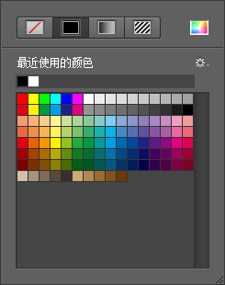
4.1【案例11】知识点讲解
2、椭圆工具选项栏
“椭圆工具”的选项栏
单击该按钮，在弹出的下拉面板中，可以设置填充颜色。

Slide 18
4.1【案例11】知识点讲解
2、椭圆工具选项栏
“椭圆工具”的选项栏
单击该按钮，在弹出的下拉面板中，可以设置描边颜色。
用于设置描边的宽度。
单击该按钮，在弹出的下拉面板中，可以设置描边、端点及角点的类型。

Slide 19
4.1【案例11】知识点讲解
2、椭圆工具选项栏
“椭圆工具”的选项栏
用于设置椭圆的水平直径。
保持长宽比，点击此按钮，可按当前元素的比例进行缩放。
用于设置椭圆的垂直直径。

Slide 20


4.1【案例11】知识点讲解
3、形状的羽化
知识点概述
形状可以像选框工具一样，对所建立的图形进行羽化。
建立正圆形状
形状的羽化效果

Slide 21

4.1【案例11】知识点讲解
4、文字工具选项栏
在图像设计中，文字的使用非常广泛。Photoshop CS6提供了4种输入文字的工具：横排文字工具、直排文字工具、横排文字蒙版工具和直排文字蒙版工具 。
选择“横排文字工具”，其选项栏如下图所示

Slide 22
4.1【案例11】知识点讲解
4、文字工具选项栏
“切换文本取向”，可将输入好的文字在水平方向和垂直方向间切换。
“设置字体系列”，单击下拉列表框，可以进行文字字体的选择。
“设置字体大小”，单击下拉列表框，可选择文字字体大小，也可直接输入数值。
“设置消除锯齿的方式”，用来设置是否消除文字的锯齿边缘，以及用什么方式消除文字的锯齿边缘。
“设置文本对齐”，用来设置文字的对齐方式。
“设置文本颜色”，单击即可调出“拾色器（文本颜色）”，用来设置文字的颜色。
“创建文字变形”，单击即可调出“变形文字”对话框。
“切换字符和段落面板”，单击即可调出“字符”和“段落”面板。

Slide 23

4.1【案例11】知识点讲解
5、输入点文本和段落文本
1、输入点文本
选择工具箱中的“横排文字工具”，在选项栏中设置各项参数，在图像窗口中单击，会出现一个闪烁的光标，此时，进入文本编辑状态，在窗口中输入文字。
输入点文字

Slide 24

4.1【案例11】知识点讲解
5、输入点文本和段落文本
2、段落文本
选择工具箱中的“横排文字工具”，在选项栏中设置各项参数。在画布上，按住鼠标左键并拖动，将创建一个定界框，且其中会出现一个闪烁的光标，在定界框内输入文字，即可创建段落文本。
段落文字

Slide 25
4.1【案例11】知识点讲解
6、设置文字属性
知识点概述
当完成文字的输入后，如果发现文字的属性与整体效果不太符合时，就需要对文字的相关属性进行细节上的调整。
1、字符面板

Slide 26
4.1【案例11】知识点讲解
6、设置文字属性
知识点概述
当完成文字的输入后，如果发现文字的属性与整体效果不太符合时，就需要对文字的相关属性进行细节上的调整。
2、段落面板

Slide 27
4.2【案例12】精致手机
除“椭圆工具” 外，形状工具组还包含“矩形工具”、“圆角矩形工具”和“直线工具”等。
本案例将综合前面所讲的知识，以及形状工具组中的其他工具绘制一款“精致手机”。

Slide 28

4.2【案例12】精致手机
精致手机

Slide 29
4.2【案例12】知识点讲解
知识点讲解
精致手机案例知识点

Slide 30


4.2【案例12】知识点讲解
1、直线工具
知识点概述
“直线工具” 作为形状工具组的工具之一，可用来绘制直线或为绘制的直线添加箭头。

Slide 31
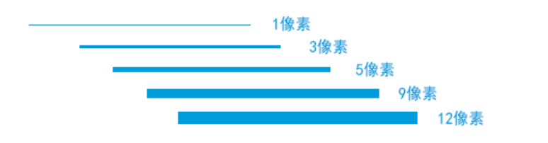
4.2【案例12】知识点讲解
1、直线工具
直线的基本设置——设置直线粗细
在“直线工具”的选项栏中，“粗细”选项可以设置所绘制直线的粗细。

Slide 32
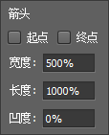
4.2【案例12】知识点讲解
1、直线工具
直线的基本设置——绘制带箭头的直线
单击其中的 按钮，在弹出的下拉菜单中，可以为直线添加箭头。
勾选“起点”或“终点”前面的复选框，可在线段的“起点”或“终点”位置添加箭头。
宽度：用于设置箭头的宽度与直线宽度的百分比。
长度：用来设置箭头的长度与直线宽度的百分比。
凹度：用来设置箭头的凹陷程度。

Slide 33
4.2【案例12】知识点讲解
2、圆角矩形工具
知识点概述
“圆角矩形工具” 常用来绘制具有圆滑拐角的矩形。在使用“圆角矩形工具”时，需要先在其选项栏中设置圆角的“半径”。
圆角矩形工具选项栏
注意：在圆角矩形的选项栏中，“半径”用来控制圆角矩形圆角的平滑程度，半
径越大越平滑，当半径为0时，创建的矩形为直角矩形。

Slide 34
4.2【案例12】知识点讲解
3、矩形工具
知识点概述
“矩形工具” 是形状工具组最基础的工具之一。使用“矩形工具”可以很方便的绘制矩形或正方形。
1、按住【Shift】键同时拖动鼠标，可创建正方形。
基本操作
2、按住【Alt】键同时拖动鼠标，可创建以起点为中心的矩形。
3、按住【Shift+Alt】组合键同时拖动鼠标，可创建以起点为中心的
正方形。

Slide 35
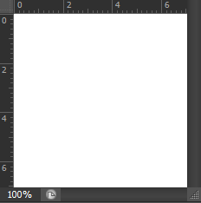
4.2【案例12】知识点讲解
4、标尺
知识点概述
在Photoshop CS6中，标尺属于辅助工具，不能直接编辑图像，但可以帮助用户更好的完成图像的选择、定位和编辑等操作。
标尺的基本操作——调出标尺
执行“视图→标尺”命令（或使用【Ctrl+R】快捷键）即可在画布中调出标尺。

Slide 36
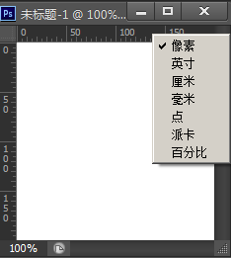
4.2【案例12】知识点讲解
4、标尺
标尺的基本操作——设置标尺
在标尺上单击鼠标右键，在弹出的下拉框中，可以对标尺的单位进行设置，以便更精确的编辑和处理图像。

Slide 37
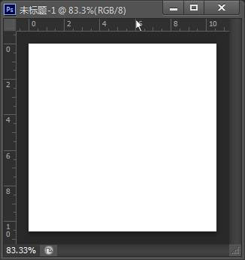
4.2【案例12】知识点讲解
5、参考线
知识点概述
“参考线”也是Photoshop CS6的辅助工具之一，通过参考线可以更精确地绘制和调整图层对象。
参考线的创建方法——快速创建参考线
将鼠标的光标置于标尺上，按住鼠标左键不放，向下拖拽，即可创建一条参考线。

Slide 38
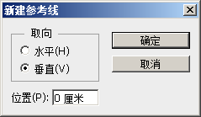
4.2【案例12】知识点讲解
5、参考线
参考线的创建方法——精确创建参考线
执行“视图→新建参考线” 命令，会弹出“新建参考线”对话框。
用于设置参考线的方向
用于确定参考线在画布中的精确位置

Slide 39
4.2【案例12】知识点讲解
5、参考线
在运用参考线绘制调整图像时，有一些实用的小技巧，具体如下：
1
锁定和解除锁定参考线：执行“视图→锁定参考线” 命令（快捷键【Ctrl+Alt+;】）可锁定参考线。
2
执行“视图→清除参考线” 命令可清除参考线。
3
执行“视图→显示”命令，在弹出来的菜单中选中“参考线”选项（或按下【Ctrl+;】键）可显示创建的参考线。

Slide 40
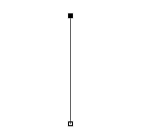
4.3【案例13】知识点讲解
1、钢笔工具
1、钢笔工具
“钢笔工具”用于绘制自定义的形状或路径。
钢笔工具的基本操作——绘制直线路径
选择钢笔工具，在图像的绘制窗口内单击，可创建路径的第一个锚点。在该锚点附件再次单击，两个锚点之间即会形成一条直线路径。
直线路径

Slide 41
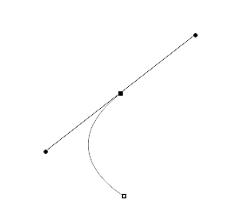
4.3【案例13】知识点讲解
1、钢笔工具
1、钢笔工具
“钢笔工具”用于绘制自定义的形状或路径。
钢笔工具的基本操作——绘制曲线路径
使用“钢笔工具”绘制曲线路径时，可以通过单击并拖拽鼠标的方法直接创建曲线。
直线路径

Slide 42
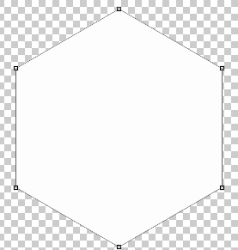
4.3【案例13】知识点讲解
2、路径和锚点
知识点概述
使用形状工具绘制的图形，边缘会有一圈明显的“细线”，这些绘制时产生的线段被称为“路径”。
锚点是指路径上用于标记关键位置的转换点。通常路径由一条或多条直线段或曲线段组成，线段的起始点和结束点由“锚点”标记。
锚点
路径

Slide 43
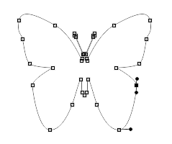
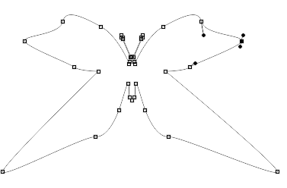
4.3【案例13】知识点讲解
3、调整路径
知识点概述
当绘制的路径或形状不符合需求时，可以使用“直接选择工具” 对路径进行调整。

Slide 44
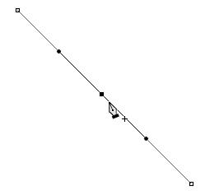
4.3【案例13】知识点讲解
4、添加和删除锚点
1、添加锚点
将钢笔工具移动到已创建的路径上，若当前没有锚点，则“钢笔工具”会临时转换为“添加锚点”工具，使用该工具在路径上单击即可添加一个锚点。
新添加的锚点

Slide 45
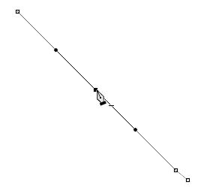
4.3【案例13】知识点讲解
4、添加和删除锚点
2、删除锚点
“删除锚点工具”用于删除路径上已经存在的锚点。将钢笔工具放在路径的锚点上，则“钢笔工具”会临时转换为“删除锚点工具”，单击锚点将其删除。
删除锚点

Slide 46
4.3【案例13】知识点讲解
5、转换点工具
知识点概述
在Photoshop CS6中通过“转换点工具”可以实现“平滑点”和“角点”之间的相互转换。
“平滑点”转换为“角点”
“角点”转换为“平滑点”

Slide 47
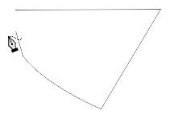
4.3【案例13】知识点讲解
6、自由钢笔工具
知识点概述
“自由钢笔工具”有自动添加锚点的功能。因此用户只需在绘制完成后，进一步对路径进行调整即可，不需要考虑锚点的位置。
选中“自由钢笔工具”，按住鼠标左键不放，在画布中拖动，即可绘制路径。
自由钢笔工具

Slide 48
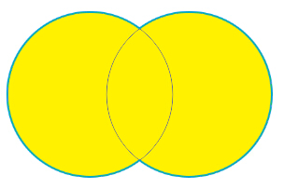
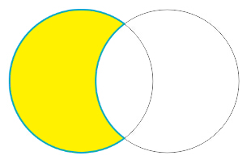
4.4【案例14】商业标签
同选区工具类似，形状工具也可以进行布尔运算得到新的形状。本节将通过一枚“商业标签”的制作，来学习“形状的布尔运算”和“多边形工具”。
本案例将带领大家绘制一个“商业标签”。

Slide 49

4.4【案例14】商业标签
商业标签

Slide 50
4.4【案例14】知识点讲解
知识点讲解
商业标签案例知识点

Slide 51


4.4【案例14】知识点讲解
1、多边形工具的使用
知识点概述
在Photoshop CS6中，使用“多边形工具” 可以快速创建一些特殊形状的矢量图形，例如等边三角形、五角星等。

Slide 52
4.4【案例14】知识点讲解
1、多边形工具的使用
“多边形工具”默认的形状是正五边形，但是可以在其选项栏自定义多边形的边数。
“多边形工具”的选项栏
绘制正三角形
当在“边数”选框中输入数值3时，按住鼠标左键在画布中拖动，可创建一个正三角形。

Slide 53
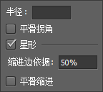
4.4【案例14】知识点讲解
1、多边形工具的使用
绘制星形
点击多边形选项栏中的 按钮，在弹出的下拉框中勾选“星形”选框，按住鼠标左键在画布中拖动即可绘制星形。
“多边形工具”的选项栏

Slide 54




4.4【案例14】知识点讲解
1、多边形工具的使用
在其下拉框中，还可以勾选“平滑拐角”和“平滑缩进”两个选项。

Slide 55


4.4【案例14】知识点讲解
2、形状的布尔运算
知识点概述
同选区类似，形状之间也可以进行“布尔运算”。通过布尔运算，使新绘制的形状与现有形状之间进行相加、相减或相交，从而形成新的形状。

Slide 56
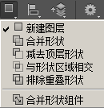


4.4【案例14】知识点讲解
2、形状的布尔运算
点击形状工具组选项栏中的“路径操作”按钮 ，在弹出的下拉菜单中选择相应的布尔运算方式即可。
选择“合并形状”后，将要绘制的形状会自动合并至当前形状所在图层，并与其合并成为一个整体。

Slide 57

4.4【案例14】知识点讲解
2、形状的布尔运算
点击形状工具组选项栏中的“路径操作”按钮 ，在弹出的下拉菜单中选择相应的布尔运算方式即可。
选择“减去顶层形状”后，将要绘制的形状会自动合并至当前形状所在图层，并减去后绘制的形状部分。

Slide 58

4.4【案例14】知识点讲解
2、形状的布尔运算
点击形状工具组选项栏中的“路径操作”按钮 ，在弹出的下拉菜单中选择相应的布尔运算方式即可。
选择“与形状区域相交”后，将要绘制的形状会自动合并至当前形状所在图层，并保留形状重叠部分。

Slide 59

4.4【案例14】知识点讲解
2、形状的布尔运算
点击形状工具组选项栏中的“路径操作”按钮 ，在弹出的下拉菜单中选择相应的布尔运算方式即可。
选择“排除重叠形状”后，将要绘制的形状会自动合并至当前形状所在图层，并减去形状重叠部分。

Slide 60


4.4【案例14】知识点讲解
2、形状的布尔运算
点击形状工具组选项栏中的“路径操作”按钮 ，在弹出的下拉菜单中选择相应的布尔运算方式即可。
“合并形状组件” 用于合并进行布尔运算的图形。

Slide 61




4.4【案例14】知识点讲解
3、编辑段落文字
知识点概述
段落文字是以段落文本定界框来确定文字的位置与换行，在定界框中输入文字后，可以对定界框中的文本进行缩放、旋转和倾斜等操作。
原始大小 缩小段落文本 旋转段落文本 倾斜段落文本

Slide 62


4.5【案例15】心语心愿邮戳
文字可以呈现出连绵起伏的状态，使页面元素变的更加生动、活泼，这种效果是由路径文字所实现的。
本案例将带领大家绘制一个“心语心愿邮戳”。

Slide 63

4.5【案例15】心语心愿邮戳
心语心愿邮戳

Slide 64
4.5【案例15】知识点讲解
知识点讲解
心语心愿邮戳案例知识点

Slide 65
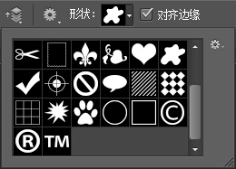

4.5【案例15】知识点讲解
1、自定形状工具
知识点概述
使用“自定形状工具”可以通过设置不同的形状来绘制形状路径或图形。
自定形状选项面板
自定形状的应用

Slide 66


4.5【案例15】知识点讲解
2、创建路径文字
知识点概述
路径文字是指创建在路径上的文字，文字会沿着路径排列，改变路径形状时，文字的排列方式也会随之改变。
创建路径文字
选择“横排文字工具”,并移动鼠标至曲线路径上。当光标状态变为 形状时，单击鼠标左键确定插入点并输入文字，即完成路径文字的创建。

Slide 67
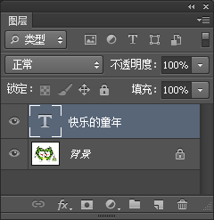
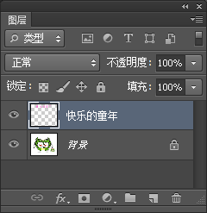
4.5【案例15】知识点讲解
3、栅格化文字图层
知识点概述
使用文字工具输入的“文字”是矢量图形，无法在Photoshop CS6中进行绘图及滤镜操作，只有“栅格化文字图层”才可以制作更加丰富的效果。
栅格化文字图层
选择文字图层，执行“图层→栅格化→文字”命令，即可将文字图层栅格化为普通图层。在栅格化的文字图层，可以进行各种编辑操作。
文字图层
栅格化文字图层

Slide 68
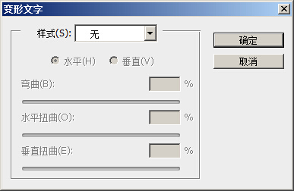


4.5【案例15】知识点讲解
4、变形文字
知识点概述
变形文字是对创建的文字进行变形处理后所得的文字效果。例如，可以将文字变形为扇形、鱼形、拱形、旗帜、波浪等效果。
在“文字工具”选项栏中单击“创建文字变形”按钮,即可调出“变形文字”对话框。

